Slide 1
MADES
SSC0957 · PRÁTICA EM CIÊNCIA DE DADOS II · UNIFICAÇÃO DOS DADOS E EDA
Unificação dos dados e análise exploratória: as notícias ajudam a prever o Bitcoin?
Market Analysis Driven by Event Studies · Bitcoin, macroeconomia e notícias (GDELT)
Victor Silva Botelho · Leonardo Doro Demore · Julio Cesar A. A. Fuganti
Prof. Alexandre Delbem · 29/10/2026
Notes:
Abertura. Esta apresentação cobre só a etapa de dados: como unificamos as duas trilhas do projeto (mercado e macro de um lado, notícias do GDELT do outro) e o que a análise exploratória mostrou. A pergunta que guia tudo é se as notícias ajudam a prever o Bitcoin. A modelagem fica para a próxima apresentação.

Slide 2
Quatro perguntas guiam a análise exploratória
ROTEIRO
1
2
3
4
Os dados
BTC e mercados
Notícias
Notícias × BTC
A base é confiável e sem vazamento? Como alinhar mercado e notícias no mesmo dia?
O que é previsível no BTC? Como ele se relaciona com bolsas, dólar e juros?
Quem publica, quando, com que tom e sobre quais temas?
As notícias antecipam a direção ou a volatilidade do BTC, ou só reagem a elas?
Correção e integração
H1 a H4
H5
H6 a H10
Cada hipótese tem um teste formal, com α = 0,05, testes não paramétricos (os retornos têm caudas pesadas) e correção para múltiplos testes.
Fonte: integrated_eda.ipynb, seções 1 a 7
2
Notes:
O roteiro segue o notebook integrated_eda. Primeiro garantimos que a base é confiável. Depois entendemos o Bitcoin e os mercados, que é o pano de fundo. Em seguida olhamos as notícias como uma série em si. Por fim, cruzamos as duas trilhas para responder a pergunta central. Todas as hipóteses têm teste formal; quando há muitos testes simultâneos, usamos a correção de Holm.

Slide 3

A tese que levamos para os dados
A PERGUNTA CENTRAL
Dados estruturados
Volatilidade
quanto o BTC vai oscilar
Notícias (GDELT)
Direção
para onde o BTC vai
Antes de qualquer modelo, a EDA verifica as duas metades: o que é previsível no próprio BTC e se as notícias trazem alguma informação que o preço ainda não tem.
MADES · Unificação dos dados e EDA
3
Notes:
Esta é a ideia que o grupo tinha desde o início: os dados de mercado e macro explicariam a volatilidade, e o sentimento das notícias daria a direção, que os dados estruturados não trazem. A EDA é a primeira verificação dessa tese: se as notícias só reagem ao preço, a metade de baixo já fica em dúvida antes de qualquer modelo.

Slide 4
Duas trilhas, uma base diária
1 · OS DADOS
ESTRUTURADA · yfinance, FRED e bancos centrais
NÃO ESTRUTURADA · GDELT, via BigQuery
43 séries
79.186 notícias
jan/2016 a dez/2025 · publicada no HuggingFace
jan/2017 a jan/2026 · publicada no HuggingFace
BTC (abertura, máxima, mínima, fechamento e volume)
9 índices de ações e 7 câmbios
11 taxas de juros e 11 índices de inflação (CPI)
Reuters, Bloomberg, CoinDesk e Cointelegraph
Tom de cada notícia (na prática, entre −10 e +10)
Temas e organizações citados, agrupados em 11 clusters
Frequências de origem diferentes, todas levadas ao calendário diário do BTC:
~30% dos dias sem variação em bolsas e câmbio (fins de semana)
< 5% dos dias com mudança em juros e CPI (séries mensais)
33 dias sem nenhuma notícia, entre 2017 e 2025
Fonte: integrated_eda.ipynb §1.3 · README dos datasets no HuggingFace
4
Notes:
As duas trilhas. A estruturada tem 43 séries de mercado e macro de 2016 a 2025. A não estruturada tem 79 mil notícias sobre bitcoin de quatro veículos, com o tom e os temas calculados pelo próprio GDELT. O desafio da unificação é que cada grupo tem uma frequência real diferente: o BTC negocia todo dia, as bolsas só em dias úteis, juros e inflação mudam uma vez por mês, e as notícias são contínuas. Por isso, comparações de retorno com bolsas usam só dias úteis, e juros e CPI são analisados em frequência mensal.

Slide 5
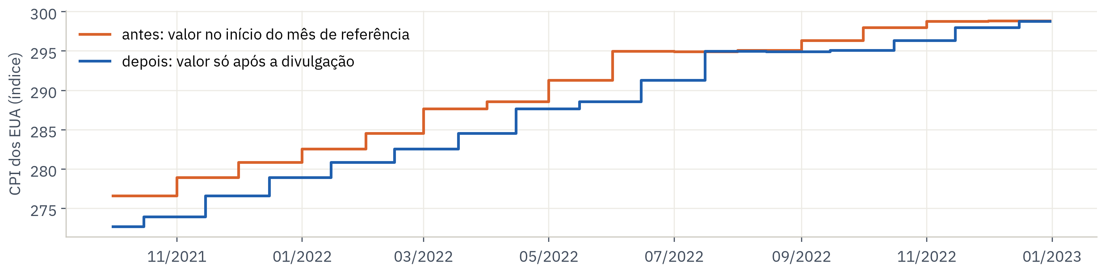
O CPI entrava na base antes de existir
1 · OS DADOS · VAZAMENTO
O FRED data o dado mensal pelo início do mês de referência. Com o forward fill, o CPI de janeiro aparecia em 01/01, mas só é divulgado por volta de 15/02.
45 dias · CPI dos EUA
55 dias · demais CPIs
32–35 dias · juros mensais
Fonte: integrated_eda.ipynb §1.1 · config.py (PUBLICATION_LAGS)
5
Notes:
O achado mais importante da auditoria. Sem a correção, qualquer modelo veria a inflação cerca de 45 dias antes da divulgação, e isso apareceria como um falso poder preditivo das variáveis macro. Corrigimos deslocando cada série pela sua defasagem de publicação, com valores conservadores. As séries diárias do FRED ficaram com 1 dia.

Slide 6
Um pipeline reprodutível, do HuggingFace à base integrada
1 · OS DADOS · INTEGRAÇÃO
struc_data_processing.py
load_from_hf_nstruc · nlp_processing.py
integration.py
1 · Base estruturada
2 · Notícias diárias
3 · Integração
load_from_hf_struc: baixa as 43 séries e aplica a defasagem de publicação
Tom ajustado pela fonte, 11 temas e agregação por dia UTC
Junta as duas trilhas no calendário do BTC: 3.650 dias × 74 colunas
O que entra na linha do dia t (horário UTC)
00h
06h
16h30
20h–21h
24h
início do dia
fecha Tóquio
fecham as bolsas europeias
fecham NY e São Paulo
fecha o candle do BTC
Notícias do GDELT também em UTC: a linha do dia t só tem o que já se sabia às 24h UTC de t.
python main.py reproduz a base inteira em ~40 s · decisões justificadas em pipeline2.md
6
Notes:
O pipeline agora roda de ponta a ponta a partir do HuggingFace: a base estruturada e as duas coletas de notícias são baixadas por load_from_hf_struc e load_from_hf_nstruc, e o main.py gera a base integrada. A decisão de fuso é o que garante que não há vazamento: o candle diário do BTC vai de 00h a 24h UTC, o GDELT está em UTC e a última bolsa a fechar fecha antes das 24h. Antes de 2017 não há notícias, então 2016 serve só de aquecimento para as médias móveis.

Slide 7
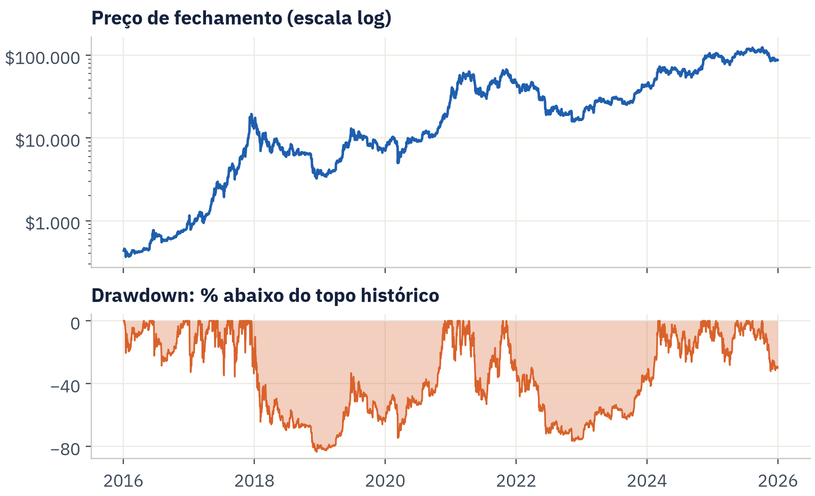
Cerca de 200x em 10 anos, com risco extremo
2 · BITCOIN
70% a.a.
retorno anualizado (CAGR), de jan/2016 a dez/2025
68% a.a.
volatilidade anualizada no período
−83%
maior queda desde o topo, em dez/2018
94% → 42%
volatilidade anual em 2017 e em 2025: o mercado amadureceu
Fonte: integrated_eda.ipynb §2.1 · log-retornos diários
7
Notes:
O ponto de partida: o BTC valorizou cerca de 200 vezes, mas com volatilidade de quase 70% ao ano e duas quedas acima de 75%. A volatilidade vem caindo: ficou entre 68% e 94% ao ano até 2021 e entre 42% e 53% de 2023 a 2025. Isso importa porque um modelo treinado nos anos turbulentos superestima o risco recente.

Slide 8
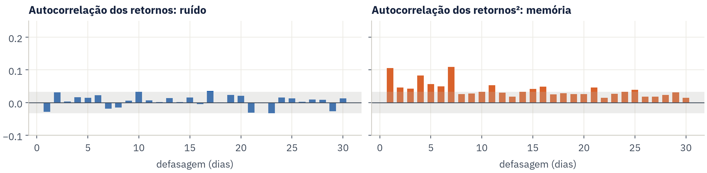
A direção é imprevisível; a volatilidade, não
2 · BITCOIN · H1 A H3
H1 · CAUDAS PESADAS
H2 · MEMÓRIA
H3 · FIM DE SEMANA
64 dias
r: p = 0,09 · r²: p < 0,001
2,7% × 3,8%
com |retorno| acima de 3σ, contra 10 esperados numa normal (curtose ≈ 12)
Ljung-Box: o retorno de ontem não prevê o de hoje, mas a volatilidade se agrupa
desvio diário no fim de semana e nos dias úteis (Levene p < 0,001); sem sazonalidade no retorno
Fonte: integrated_eda.ipynb §2.1 (H1, H2, H3) · 2016–2025
8
Notes:
Três propriedades que definem o problema. H1: a distribuição tem caudas muito pesadas, então usamos testes não paramétricos daqui em diante. H2: a autocorrelação dos retornos fica dentro da faixa de ruído, mas a dos retornos ao quadrado é forte: dias turbulentos vêm seguidos de dias turbulentos. É a volatilidade que é previsível, não a direção. Isso define a barra para as notícias: na direção, quase nada é previsível; na volatilidade, o próprio passado já explica muito. H3: no fim de semana o BTC oscila menos, o que vai reaparecer no volume de notícias.

Slide 9
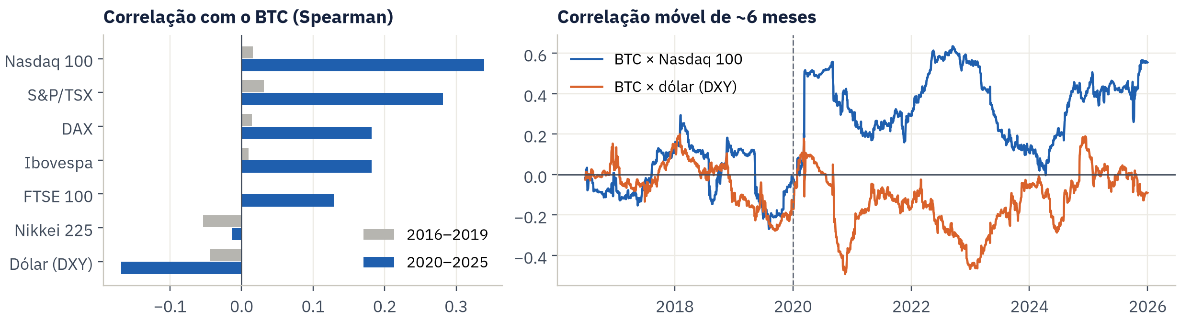
Em 2020, o BTC virou um ativo de risco
2 · BITCOIN × MERCADOS · H4
0,02 → 0,39
−0,02 → −0,14
IMPLICAÇÃO
correlação com a Nasdaq 100, antes e depois de 2020 (z de Fisher, p < 0,001)
correlação com o dólar (DXY): dólar forte, BTC fraco
2020 é uma quebra de regime: relações medidas no período inteiro escondem a mudança
Fonte: integrated_eda.ipynb §2.2 (H4) · retornos diários, só dias úteis
9
Notes:
Antes de 2020 o BTC era praticamente descorrelacionado de tudo. A partir da pandemia, com a entrada de investidores institucionais, ele passa a andar com todas as bolsas e contra o dólar, com pico no aperto monetário de 2022. Para as notícias isso tem duas consequências: a relação com elas também pode ter mudado em 2020, e parte do que move o BTC depois de 2020 é o apetite global por risco, que não aparece em notícias sobre bitcoin.

Slide 10
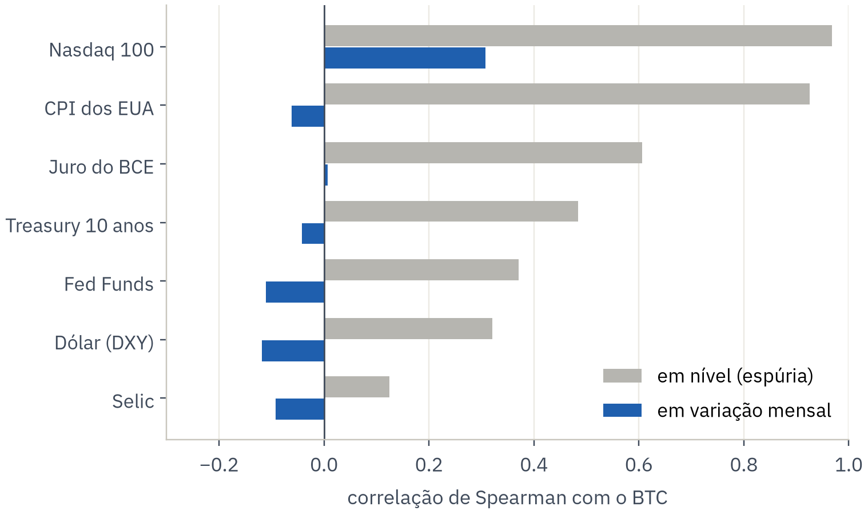
Correlação em nível engana
2 · BITCOIN × MACROECONOMIA
EM NÍVEL
0,93
BTC × CPI dos EUA: as duas séries só sobem com o tempo
EM VARIAÇÃO MENSAL
−0,06
a relação desaparece; só a Nasdaq continua relevante (0,31)
Lição: comparar variações ou z-scores, nunca níveis. Vale também para o volume de notícias.
Fonte: integrated_eda.ipynb §2.2 · último valor de cada mês, já com a defasagem de publicação
10
Notes:
Por que não basta correlacionar as séries como estão: em nível, o BTC parece ter correlação de 0,93 com a inflação americana e positiva com os juros, só porque todas essas séries sobem com o tempo. Em variações mensais quase tudo some, e só a Nasdaq continua. A mesma armadilha vale para as notícias: o número de notícias tem tendências causadas pela coleta, então ele é usado em z-score.

Slide 11
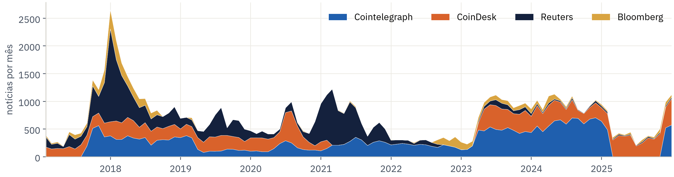
O volume reflete a coleta tanto quanto a atenção
3 · NOTÍCIAS · VOLUME E FONTES
BOLHA DE 2017
BURACOS DE COLETA
IMPLICAÇÃO
2.651 notícias em dez/2017: o pico real de atenção da mídia
CoinDesk some por 25 meses (2021–23), Reuters some no fim de 2022, Cointelegraph some em 2025
o nível não é comparável entre anos: o volume entra em z-score, relativo aos 30 dias anteriores
Fonte: integrated_eda.ipynb §3 · 79.186 notícias únicas (duplicatas removidas por URL)
11
Notes:
Antes de cruzar notícias com preço, olhamos a série em si. O pico do fim de 2017 é real: é a bolha. Mas boa parte da variação vem da indexação do GDELT, e não da mídia: a CoinDesk tem zero notícias por 25 meses, a Reuters some no fim de 2022 e a Cointelegraph some em 2025. Uma queda de volume nesses períodos é mudança de cobertura, não desinteresse. Por isso o volume é usado relativo ao próprio passado recente.

Slide 12
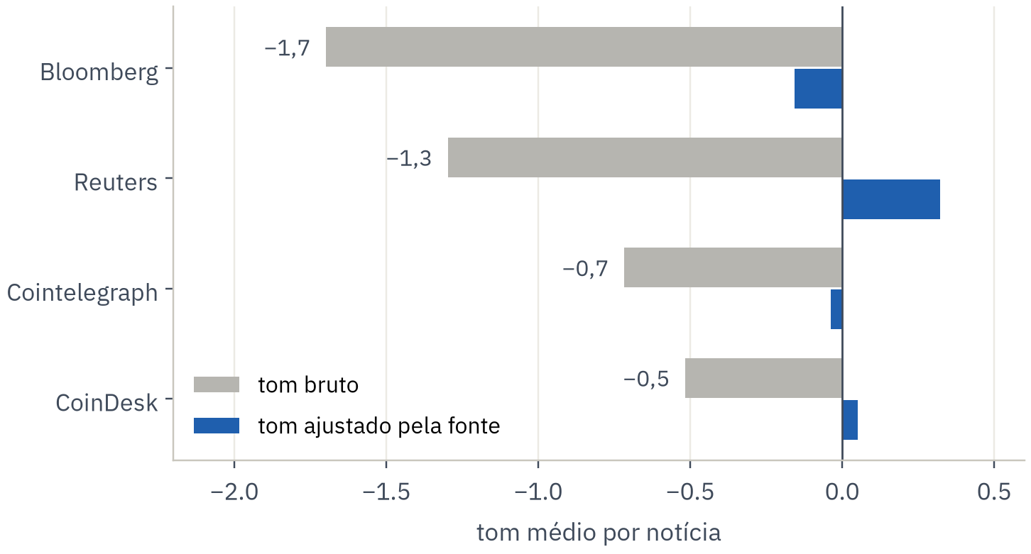
Cada fonte tem um tom de base, e o ajuste corrige
3 · NOTÍCIAS · H5
PROBLEMA
Bloomberg −1,7 e CoinDesk −0,5, e a mistura de fontes muda: o tom bruto mede quem publicou
SOLUÇÃO
tom ajustado = tom − média histórica da fonte, calculada só com notícias anteriores
RESULTADO
o efeito da fonte cai 80% (ε² de 0,022 para 0,005)
59% das notícias têm tom negativo. Kruskal-Wallis rejeita tom igual entre as fontes (p ≈ 0).
Fonte: integrated_eda.ipynb §3 (H5) · tom do GDELT (V2Tone)
12
Notes:
H5. O tom do GDELT é calculado por dicionário, e cada veículo tem um estilo: Bloomberg e Reuters são bem mais negativas que os sites cripto. Como a composição de fontes muda muito entre os anos, o tom bruto cairia artificialmente quando as fontes tradicionais pesam mais. O ajuste subtrai a média de cada fonte calculada só com o passado, então não usa informação futura, e reduz o efeito da fonte em cerca de 80%. A diferença que resta é pequena na prática.

Slide 13
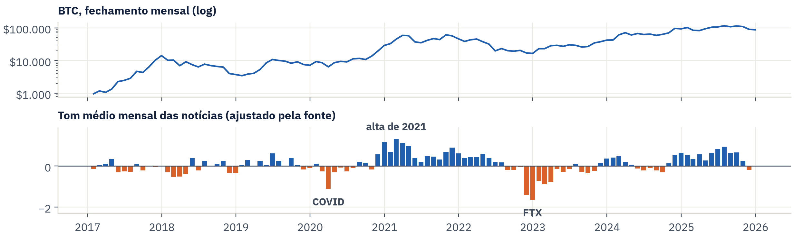
O tom acompanha os grandes episódios do mercado
3 · NOTÍCIAS · AO LONGO DO TEMPO
−1,65
+1,33
9 de 10
tom de dez/2022, o mais negativo da série: colapso da FTX
tom de fev/2021, o mais positivo, no meio da alta de 2021
dias com mais notícias tiveram BTC movendo 6% ou mais no dia ou na véspera
Fonte: integrated_eda.ipynb §3 · tom mensal ponderado pelo número de notícias
13
Notes:
O tom ajustado acompanha os grandes episódios: os meses mais negativos são o colapso da FTX e o crash da COVID, e os mais positivos são a alta do fim de 2020 e início de 2021. Os dez dias com mais notícias estão todos na bolha de 2017 e 2018, e em nove deles o BTC tinha acabado de se mover muito. É uma primeira pista de que a mídia reage. Em frequência mensal, a correlação entre tom e retorno é fraca e não significativa (ρ ≈ 0,16, p ≈ 0,10).

Slide 14
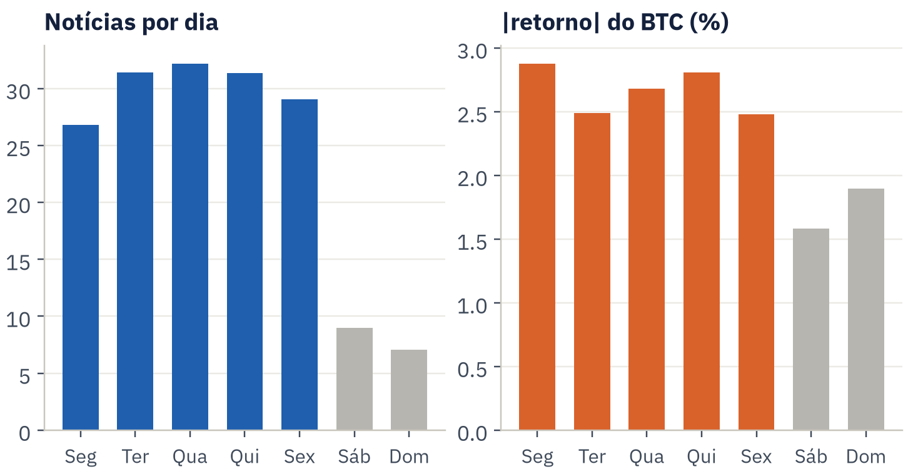
No fim de semana, notícias e volatilidade caem juntas
3 · NOTÍCIAS · CALENDÁRIO E TEMAS
DO QUE SE FALA · 11 TEMAS
Tema | % das notícias | tom
Redes sociais | 47% | +0,20
Regulação | 40% | −0,22
Governança e justiça | 37% | −0,53
Política monetária | 34% | −0,16
Mineração e energia | 13% | +0,46
Os 3 maiores clusters são genéricos (comércio, crise e política econômica, em mais de 70% das notícias) e ficam de fora.
−73% de notícias no fim de semana (8 por dia, contra 30). Como o BTC também oscila menos, as duas séries têm o mesmo ciclo: correlação de calendário.
Fonte: integrated_eda.ipynb §3 · temas e organizações do GDELT agrupados por coocorrência (k = 11)
14
Notes:
O ciclo semanal das notícias é muito mais forte que o do BTC: no fim de semana sai cerca de um quarto das notícias de um dia útil. Como o BTC também oscila menos no fim de semana, qualquer correlação entre atenção e volatilidade terá um componente de calendário, e por isso o fim de semana entra como controle nas análises seguintes. À direita, os temas mais específicos: regulação e governança têm o tom mais negativo; mineração, o mais positivo.

Slide 15
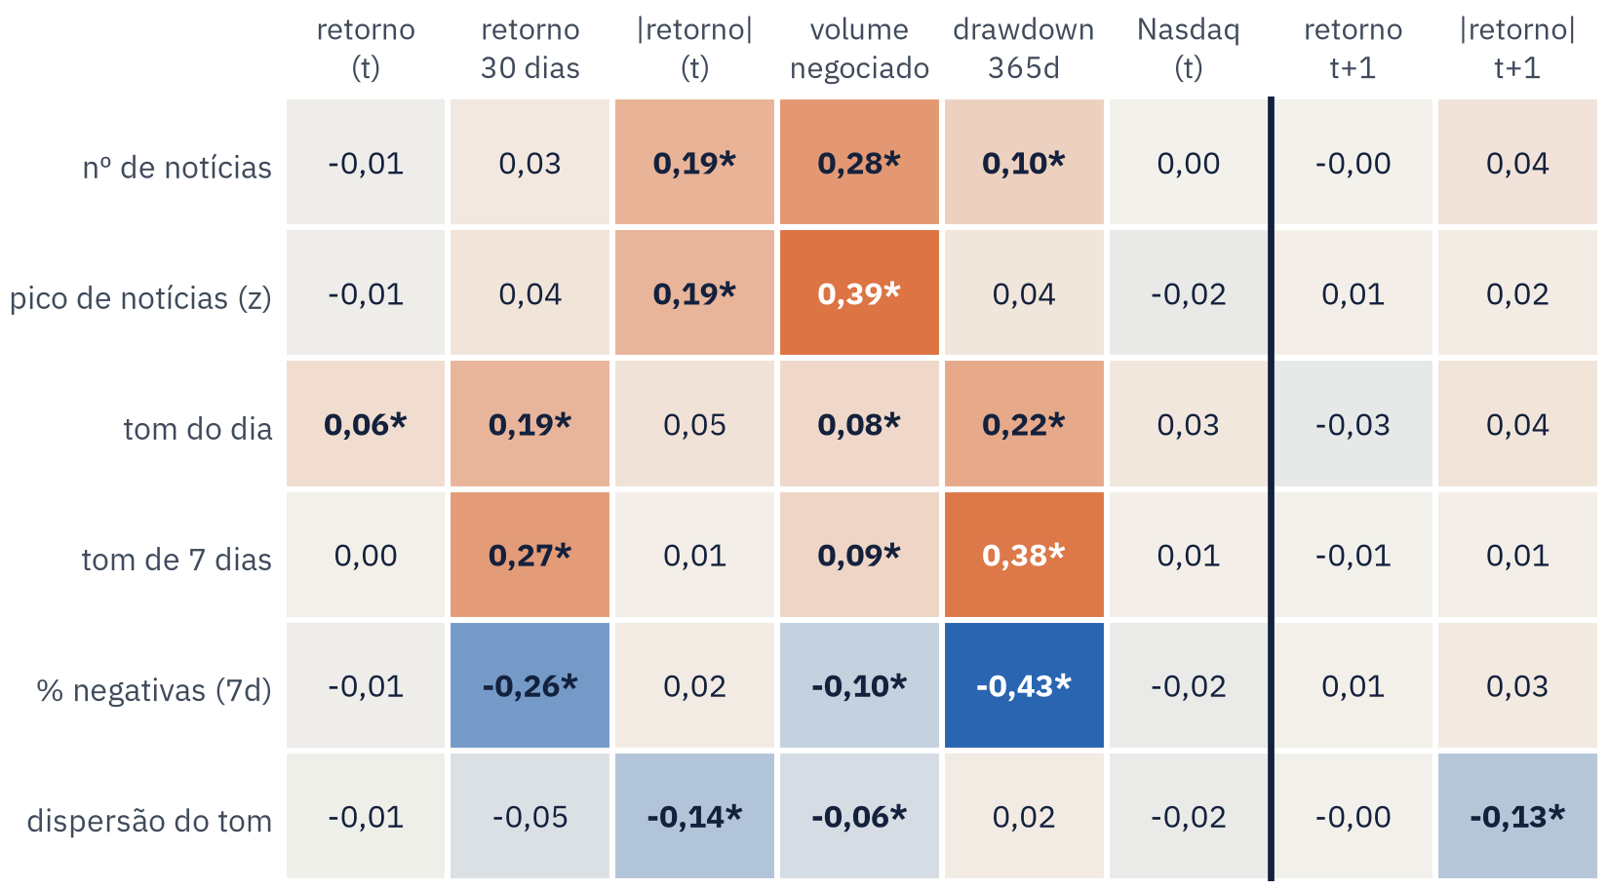
As notícias descrevem o estado do mercado
4 · NOTÍCIAS × BTC · CORRELAÇÕES
1
Atenção acompanha a intensidade: picos de notícias × volume negociado chegam a 0,39
2
Tom acompanha o estado: tom de 7 dias × drawdown 0,38; % negativas × drawdown −0,43
3
Nada com a Nasdaq nem com o retorno de t+1 (à direita da linha)
Fonte: integrated_eda.ipynb §4 · Spearman · * = significativo após Holm · 2017–2025
15
Notes:
O mapa cruza as features de notícias, as mesmas que entram na modelagem, com variáveis do BTC e com os alvos do dia seguinte. As relações significativas se concentram em dois padrões: a atenção da mídia acompanha a intensidade do mercado no mesmo dia, e o tom acompanha o estado do mercado, ou seja, o quanto o preço está longe do topo. Não há relação com a Nasdaq, justamente o canal que mais move o BTC desde 2020, e nada com o retorno do dia seguinte.

Slide 16
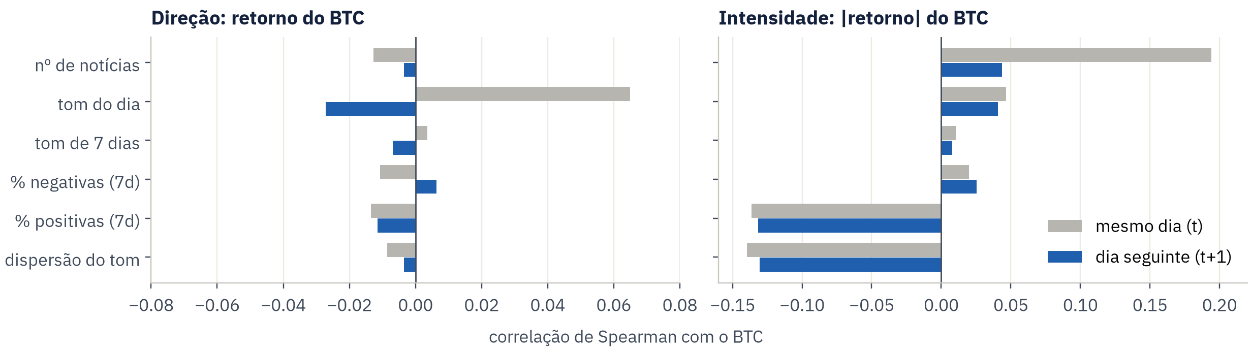
Mesmo dia sim, dia seguinte não
4 · NOTÍCIAS × BTC · H6
0 de 9
0,19 → 0,04
−0,13
features de notícia significativas para o retorno de t+1, após a correção de Holm
nº de notícias × |retorno| do BTC, do mesmo dia para o dia seguinte
% positivas e dispersão do tom × |retorno| de t+1: só restam as médias de 7 dias
Fonte: integrated_eda.ipynb §4 (H6) · Spearman · Holm para 18 comparações
16
Notes:
H6 separa o que acontece no mesmo dia do que acontece depois. Na direção, nenhuma das nove features passa na correção de Holm para o retorno de amanhã. Na intensidade, o número de notícias tem correlação 0,19 com o |retorno| do mesmo dia e só 0,04 com o de amanhã. As únicas que se mantêm são a % de notícias positivas e a dispersão do tom, porque são médias de 7 dias e acompanham o regime de volatilidade, que é persistente.

Slide 17
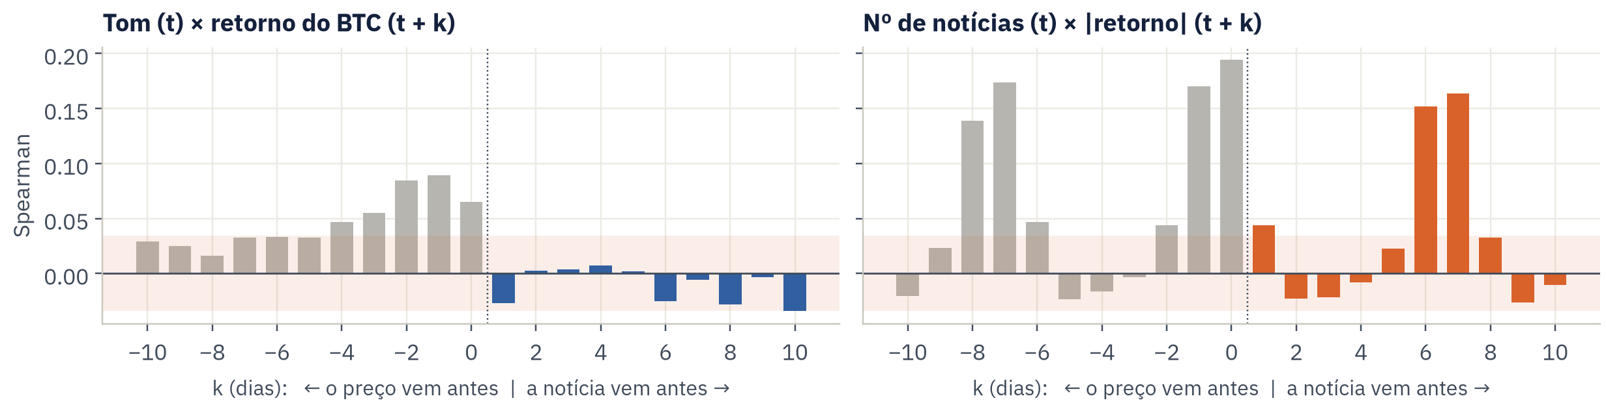
O tom acompanha o preço de ontem, não o de amanhã
5 · O SENTIMENTO ANTECIPA O PREÇO? · H7 E H8
Causalidade de Granger (1 a 7 dias) | p-valor | Leitura
tom → retorno do BTC | 0,28 a 0,74 | não significativo
retorno do BTC → tom | < 0,001 em todas | o preço vem primeiro
Fonte: integrated_eda.ipynb §5 (H7, H8) · 2017–2025, tom ajustado pela fonte · picos em k = ±7: ciclo semanal
17
Notes:
Correlação entre o tom de hoje e o retorno do BTC k dias depois. Se o sentimento antecipasse o preço, as barras significativas estariam à direita. Elas estão à esquerda: o tom de hoje se relaciona com o retorno de hoje e dos dias anteriores. O teste de Granger confirma: o retorno antecede o tom com p menor que 0,001 em todas as defasagens, e o contrário não é significativo em nenhuma. No gráfico da direita, os picos em ±7 são o ciclo semanal, não causalidade.

Slide 18
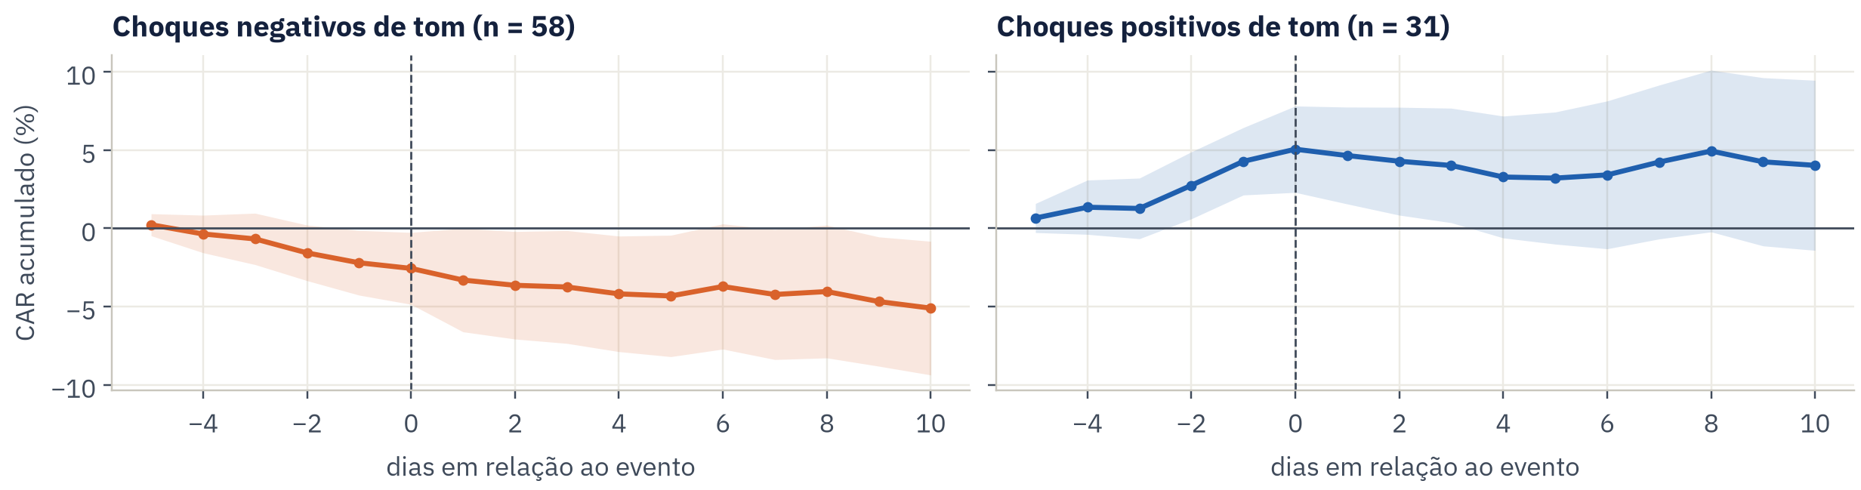
O preço se move antes da notícia
6 · ESTUDO DE EVENTOS · CHOQUES DE SENTIMENTO
+4,3%
−2,2%
≈ 0
nos 5 dias antes dos choques positivos · placebo p = 0,004
nos 5 dias antes dos choques negativos · placebo p = 0,056
depois do evento, nos dois casos · sem significância
Evento: tom a mais de 2σ da média dos 90 dias anteriores · modelo de média constante · 1.000 sorteios no placebo
18
Notes:
O estudo de eventos dá nome ao projeto. Evento é um dia em que o tom fica a mais de 2 desvios da média dos 90 dias anteriores, com pelo menos 5 notícias; eventos a menos de 10 dias de outro são descartados. O retorno anormal é o retorno menos a média da janela de estimação. Além do teste t, usamos Wilcoxon e um placebo com 1.000 datas falsas, robusto às caudas pesadas. Resultado: o movimento acontece antes do choque de tom, e nada significativo acontece depois.

Slide 19
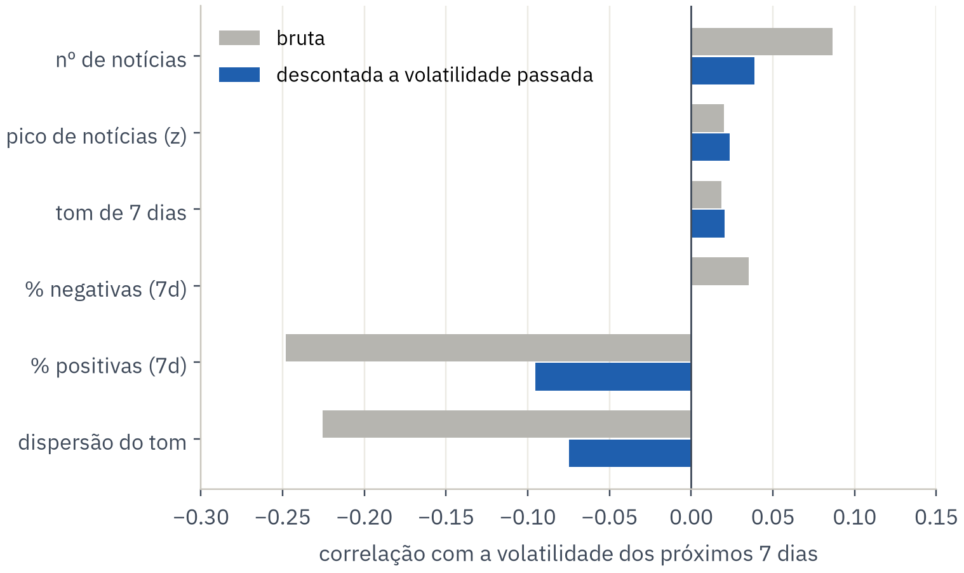
Na volatilidade, as notícias repetem o que o passado já diz
7 · NOTÍCIAS × VOLATILIDADE · H9 E H10
0,48
correlação da volatilidade passada com a da semana seguinte: é a régua
−0,25 → −0,10
% de notícias positivas, antes e depois de descontar o passado: o maior efeito que sobra
15 picos
de notícias sem excesso de |retorno| antes ou depois (H9, Wilcoxon p ≥ 0,33)
Fonte: integrated_eda.ipynb §6–7 (H9, H10) · Spearman parcial, com controles do HAR e de fim de semana
19
Notes:
Se as notícias não dão a direção, poderiam dar a intensidade. A volatilidade tem memória longa, e as notícias acompanham a volatilidade do momento. O teste justo é a correlação parcial, descontando a volatilidade passada e o fim de semana. Quase tudo desaparece: sobram efeitos pequenos da % positiva e da dispersão do tom, abaixo de 0,10. E os picos isolados de notícias não são seguidos de dias mais turbulentos.

Slide 20
As notícias descrevem o mercado, mas não o antecipam
CONCLUSÃO
OS DADOS
O BITCOIN
AS NOTÍCIAS
Base auditada e unificada
Volatilidade previsível, direção não
Reagem ao preço
Vazamento do macro corrigido, tom ajustado pela fonte e 3.650 dias alinhados em UTC. Atenção aos buracos de coleta do GDELT.
Caudas pesadas, volatilidade em clusters e uma quebra em 2020, quando o BTC passou a andar com as bolsas.
Correlações só no mesmo dia, Granger do preço para o tom, CAR antes dos choques e quase nada além da volatilidade passada.
Resposta da EDA à pergunta central: notícias diárias de mídia tradicional chegam depois do preço. O pouco sinal que sobra está na volatilidade (% de notícias positivas e dispersão do tom), não na direção.
MADES · Unificação dos dados e EDA
20
Notes:
Fechamento. Sobre os dados: a base está auditada, sem vazamento, e reproduzível a partir do HuggingFace, com a ressalva dos buracos de coleta do GDELT. Sobre o Bitcoin: a direção é quase imprevisível e a volatilidade é previsível, com uma quebra de regime em 2020. Sobre as notícias: cinco evidências independentes mostram que elas reagem ao preço. Abrir para perguntas.

